Slide 1
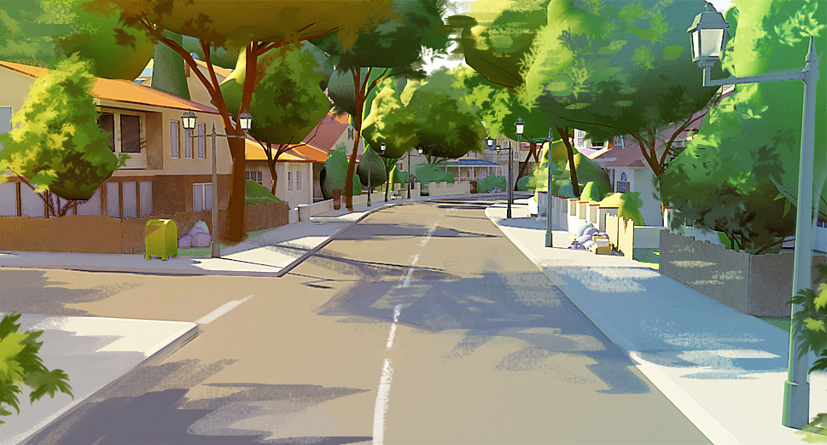

Проект по безопасности в старшей группе
«Осторожен будь всегда!»
Проект краткосрочный (недельный)

Slide 2

Актуальность проекта
Основы безопасности – один из самых актуальных вопросов для любого возраста. Детям, начиная с самого детства, следует на примере и наглядно показать последствия неправильного поведения человека в той или иной опасной ситуации.

Slide 3
Цель проекта: формирование у детей осознанного и ответственного отношения к выполнению правил пожарной безопасности и безопасного поведения дома и на улице. Вооружить знаниями, умениями и навыками необходимыми для действия в экстремальных ситуациях.
Задачи проекта:
развивать способность делать выводы;
учить предотвращать опасную ситуацию с помощью знаний личной безопасности;
закреплять знания детей о правилах безопасного поведения в различных ситуациях, об опасных предметах;
воспитывать в детях желание помочь окружающим, если они в беде.

Slide 4
Участники проекта:
дети, родители, педагоги старшей группы.
Ожидаемый результат:
Составление дополнительных разработок занятий, игр.
Овладение детьми навыками правильных действий в случае пожара, их отработка до автоматизма.
Осознанное выполнение правил противопожарной безопасности.
Овладение знаниями простейших дорожных знаков, правил для пешехода и знаний сигналов светофора до автоматизма.
Соблюдение правил поведения с незнакомыми людьми и предметами.
Изменение отношения родителей к данной проблеме.

Slide 5

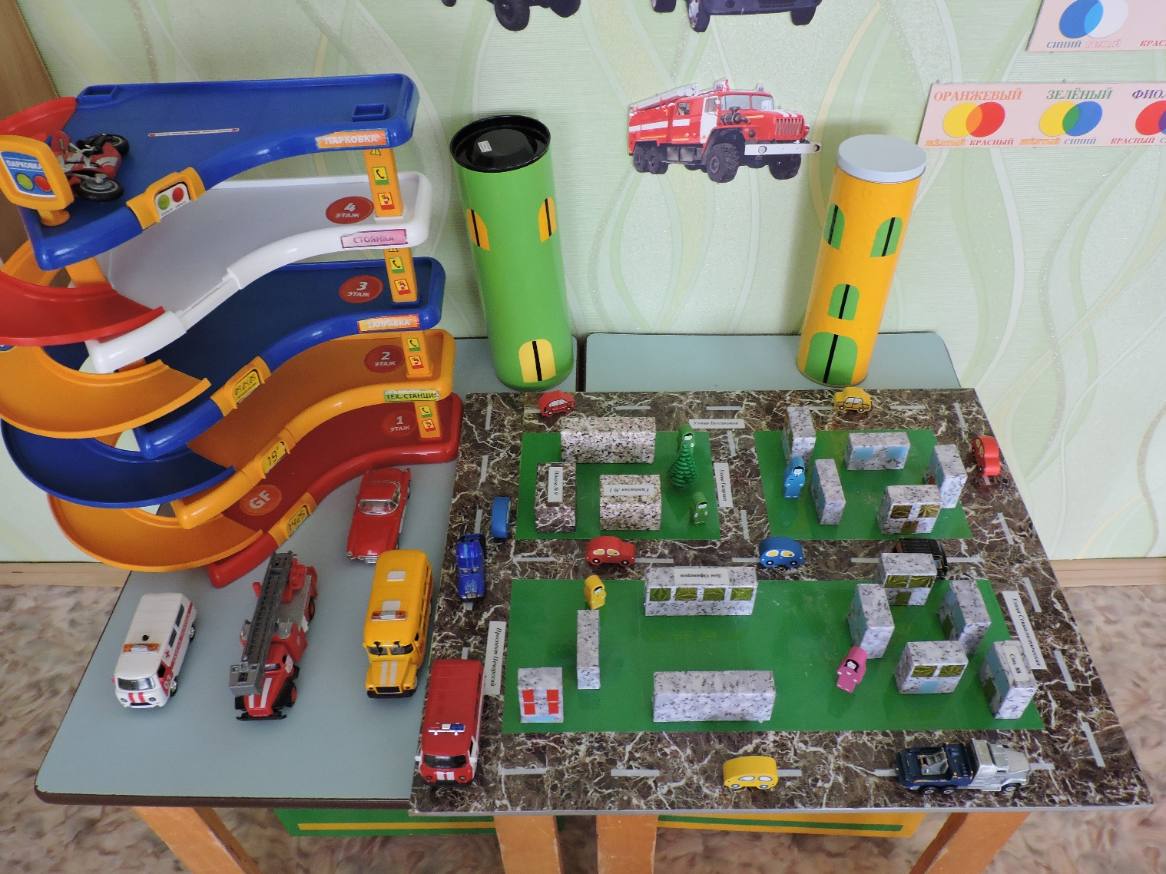

Уголок «Дорожной азбуки» (макет микрорайона города Печоры)
В уголке есть всё необходимое для усвоения детьми правил дорожного движения: макет нашего района с проезжей частью, макет светофора, специализированные машинки, плакаты по правилу дорожного движения.

Slide 6
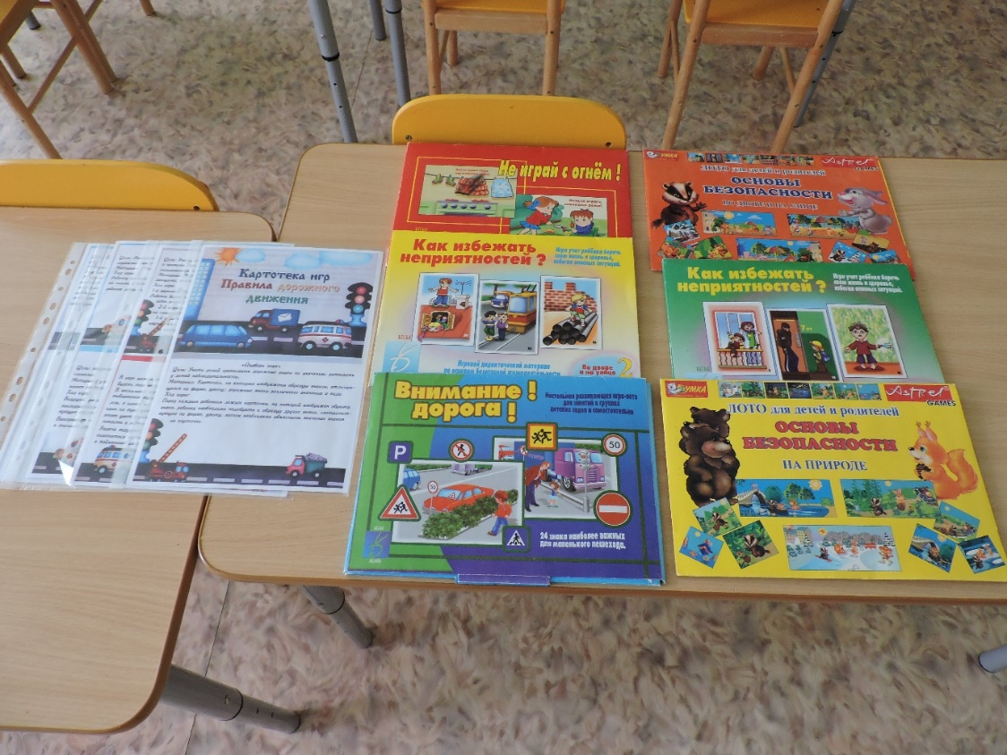
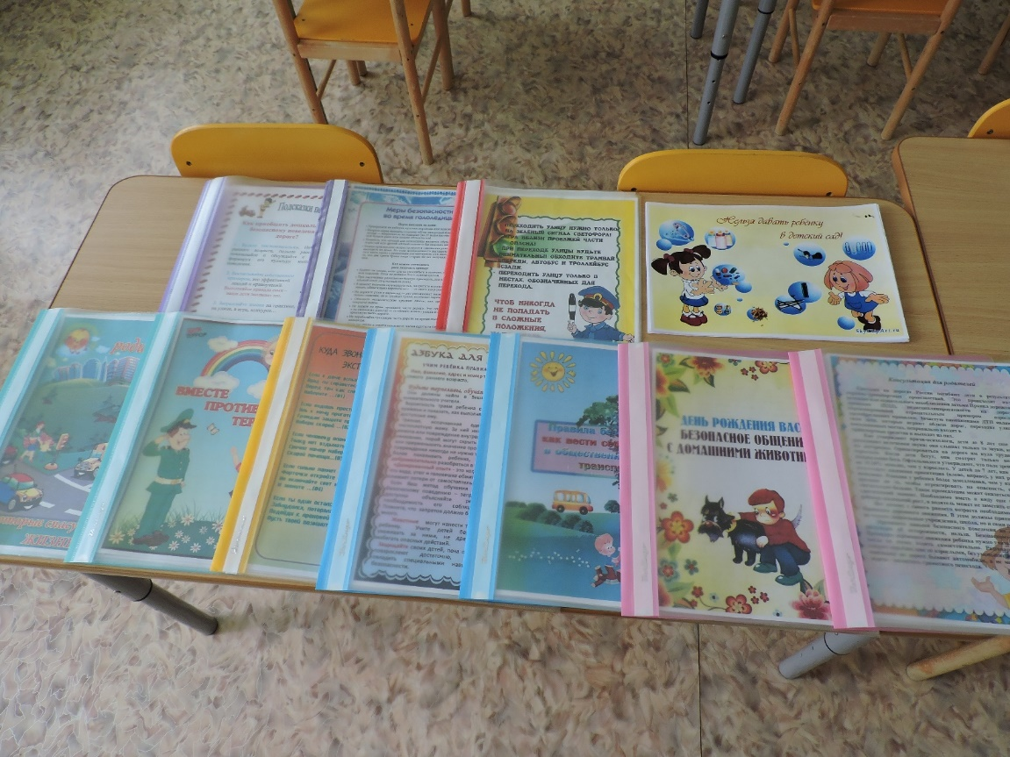
В групповом уголке имеются дидактические игры по ОБЖ: «Основы безопасности», «Внимание, дорога!», «Как избежать неприятностей», «Игры с огнём» и др.
В информационном уголке для родителей собрано много разнообразного наглядного материала

Slide 7

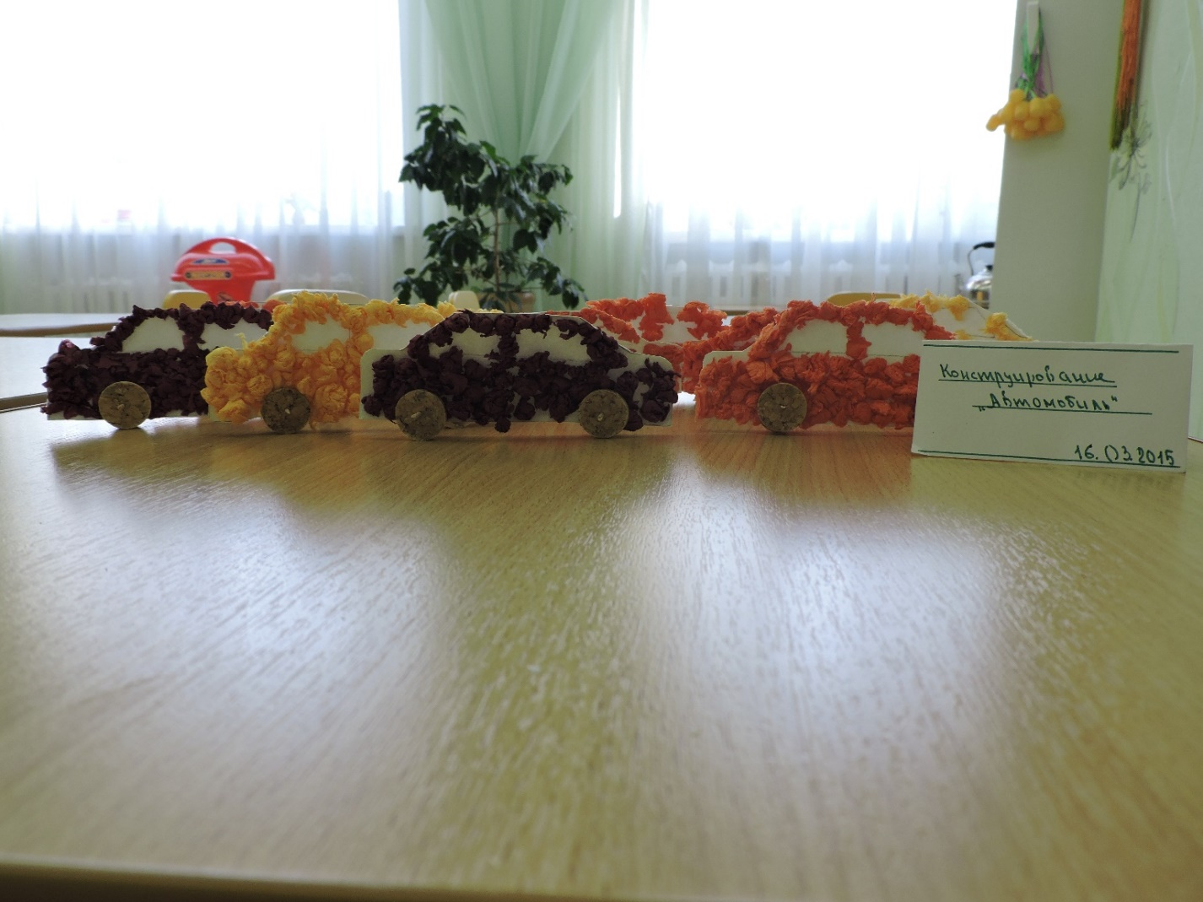

Выставка работ по конструированию «Автомобиль», с использованием бросового материала
Шуршат по дорогам Веселые шины, Спешат по дорогам Машины, машины…

Slide 8
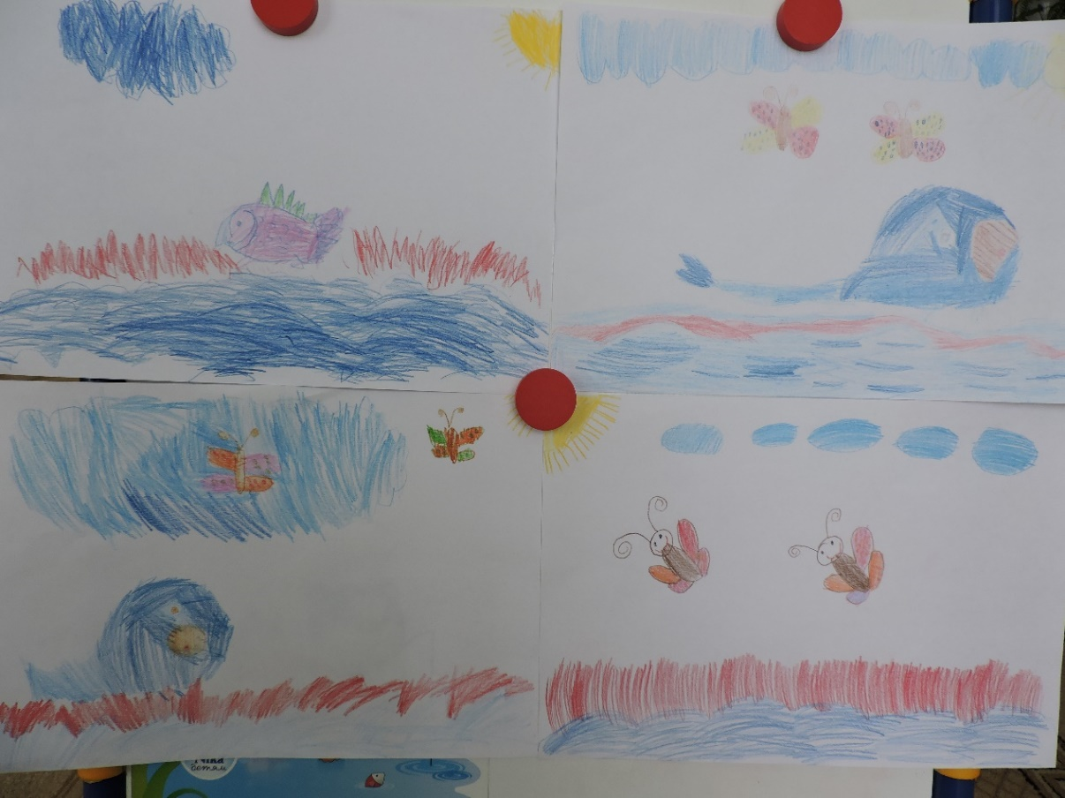
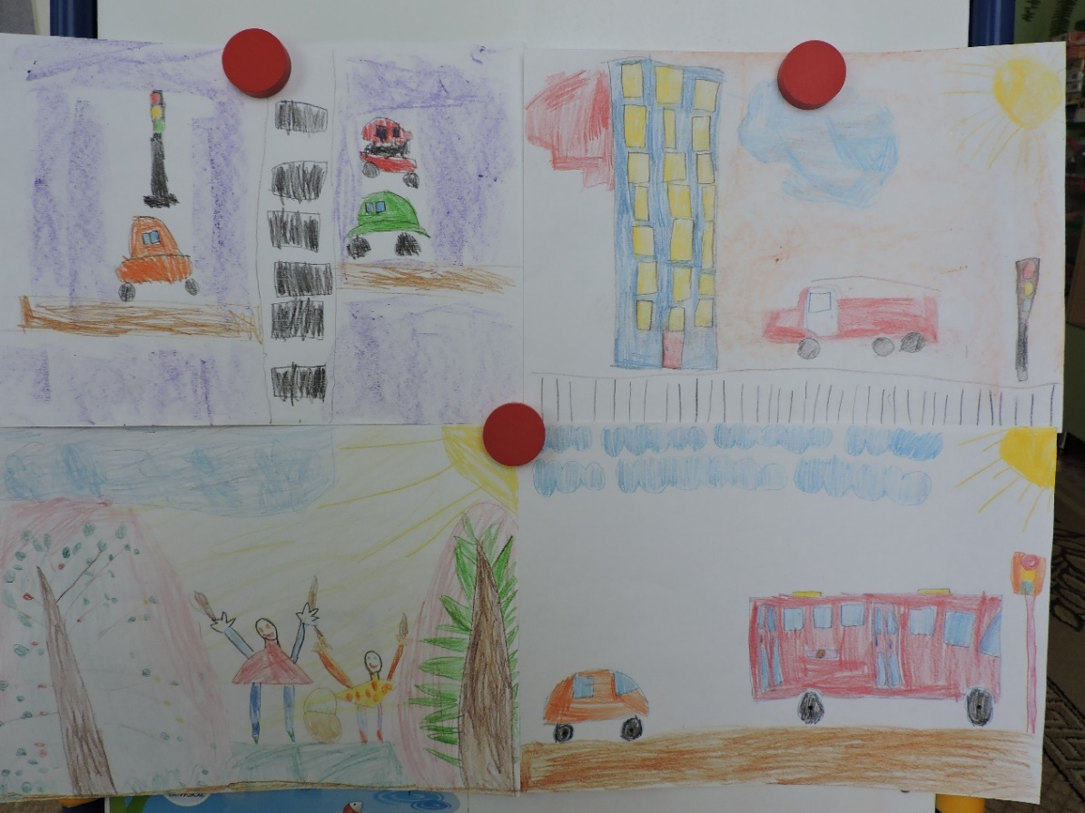


Выставка детских рисунков по темам «Безопасность на дороге» и по произведению К.И. Чуковского «Путаница»

Slide 9

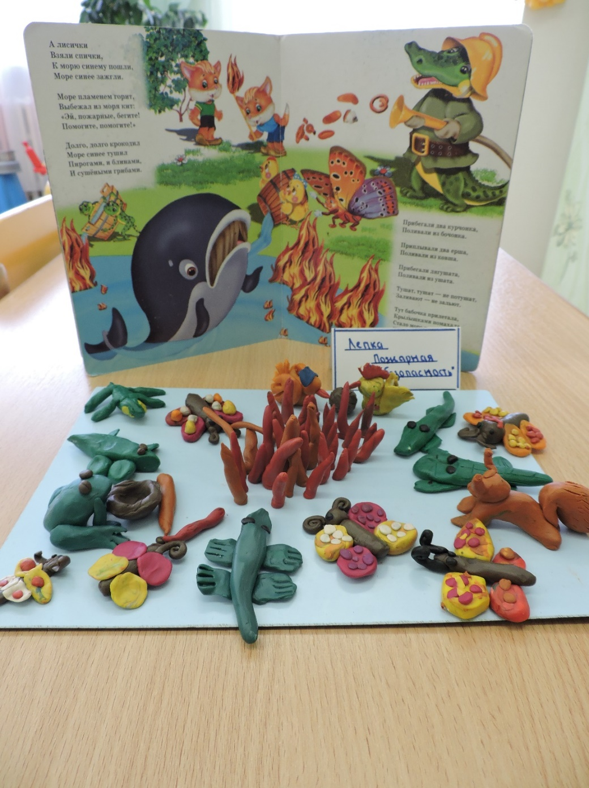


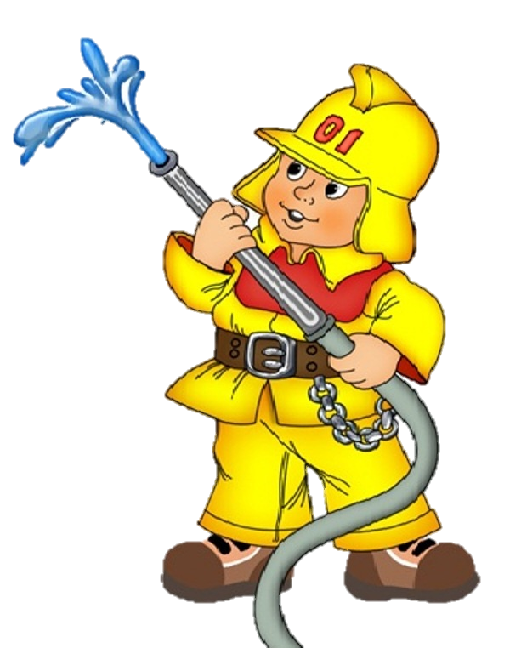
Выставка детских работ по страницам сказки «Путаница», пожарная безопасность.

Slide 10

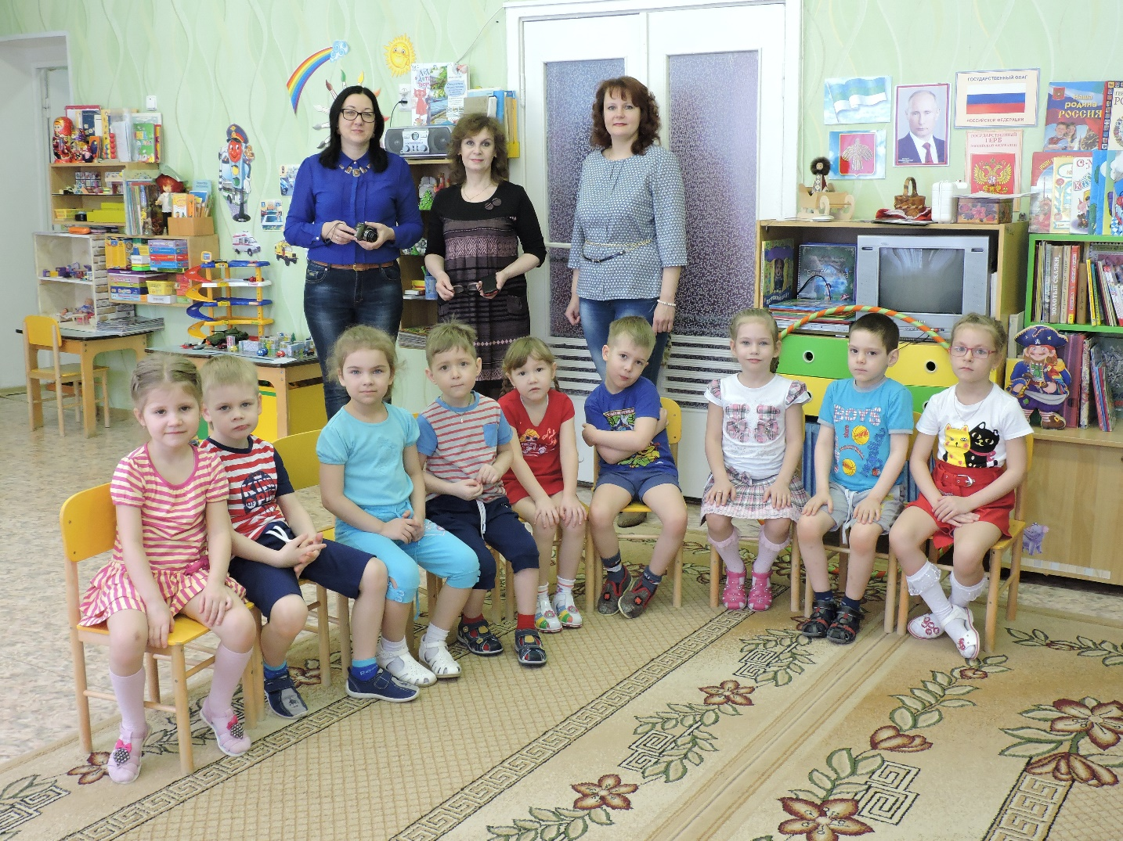

Итоговое мероприятие.
Проведение непосредственно-образовательной деятельности по воспитанию навыков ОБЖ «Научим героев сказок безопасности»

Slide 11
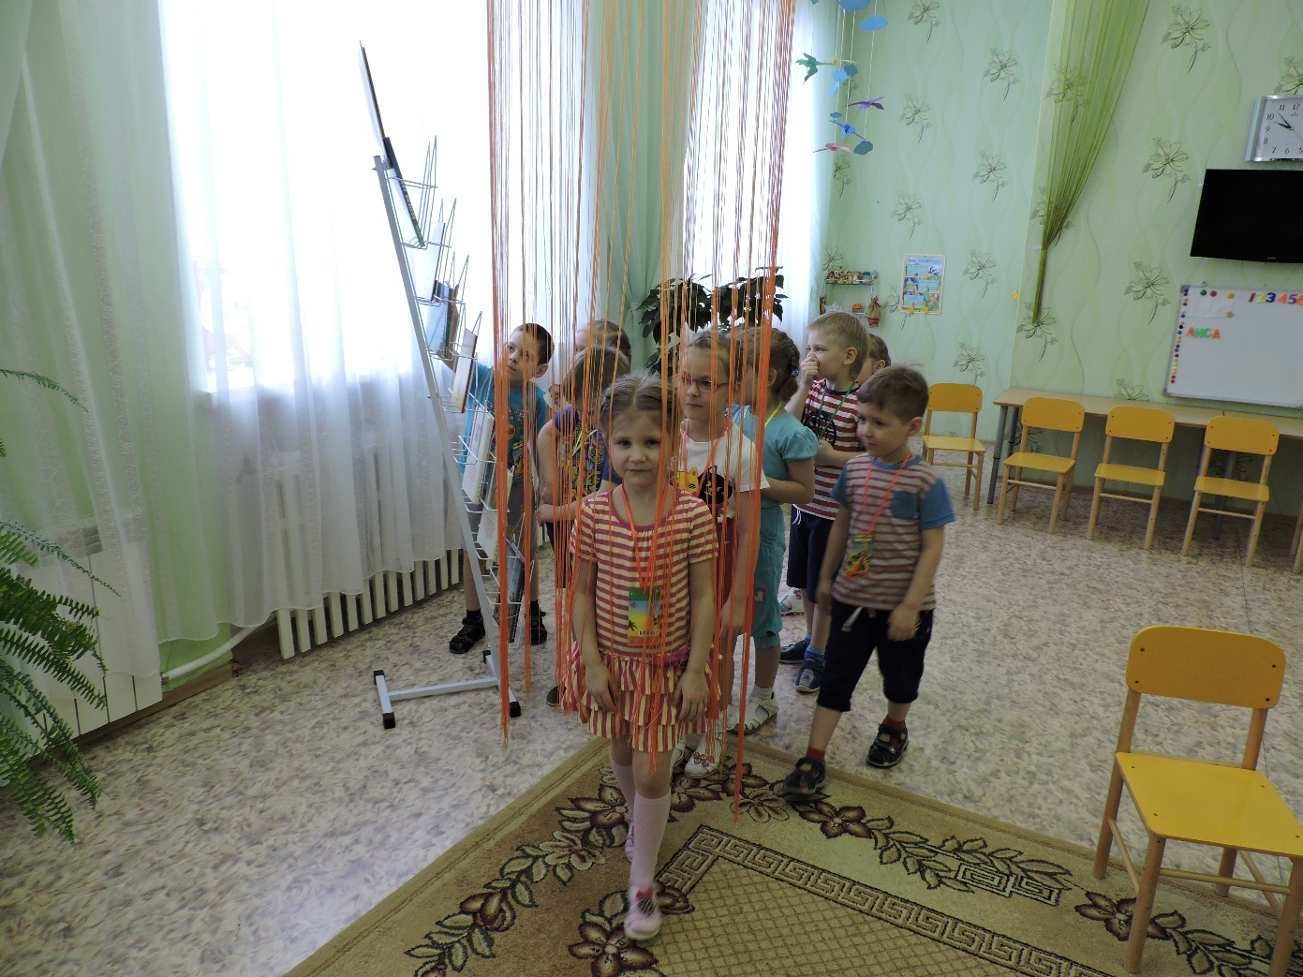
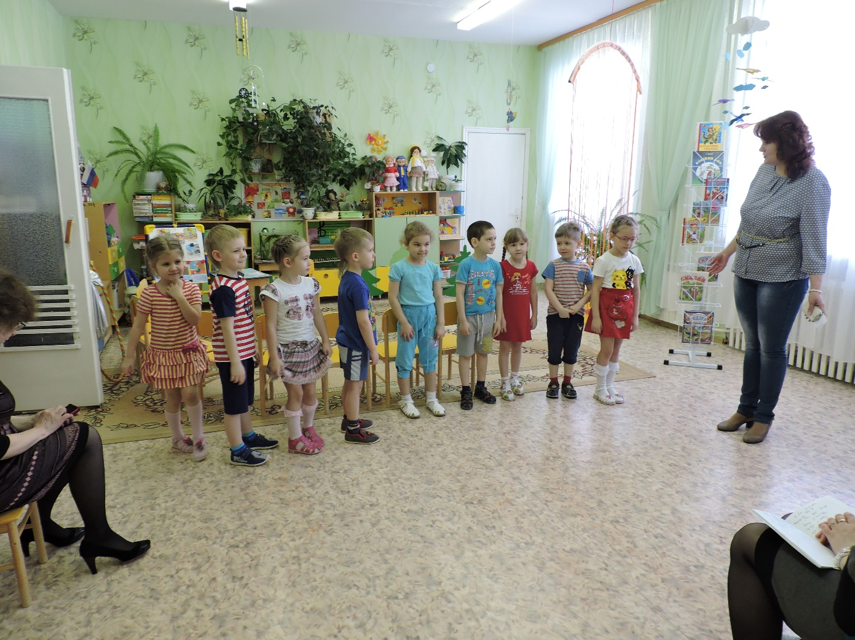

Приглашение в сказочную страну через «волшебные ворота»

Slide 12
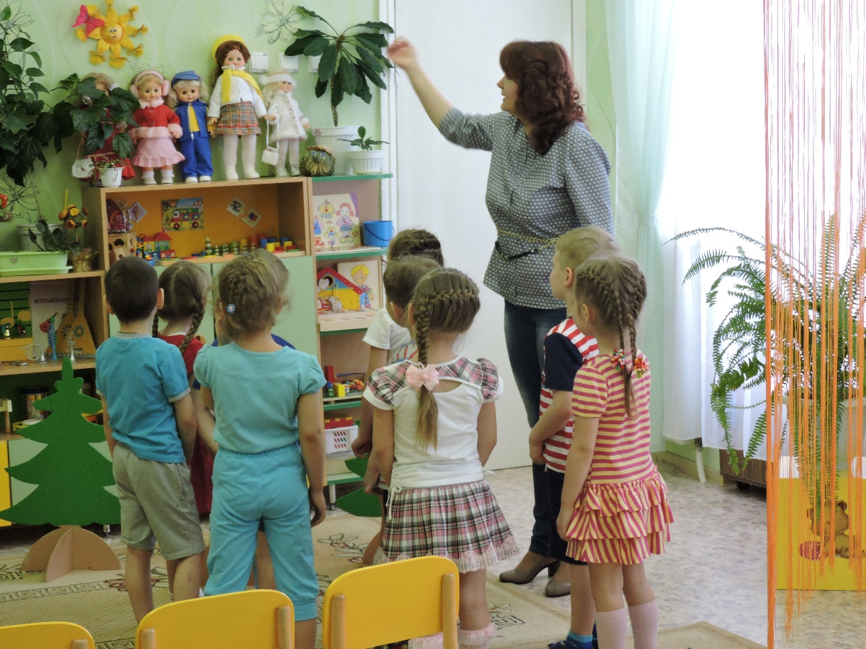
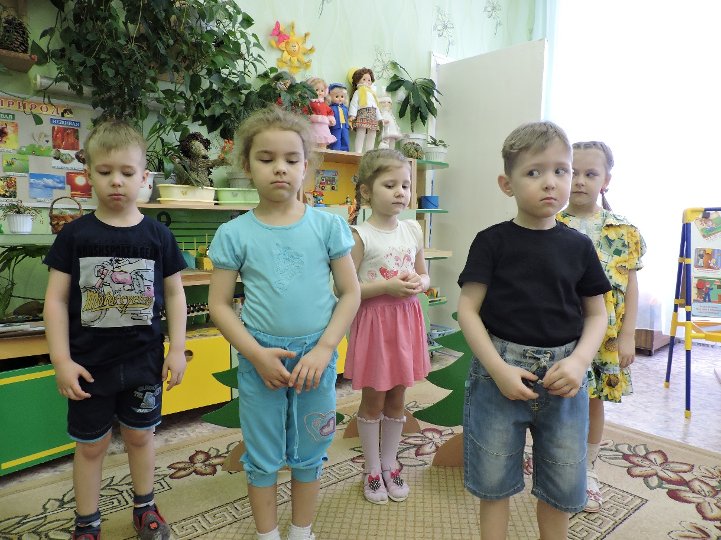
В сказочной стране нас встречает солнышко…
(зрительная гимнастика)
Солнышко с тучками в прятки играло,
Солнышко тучки-летучки считало…

Slide 13
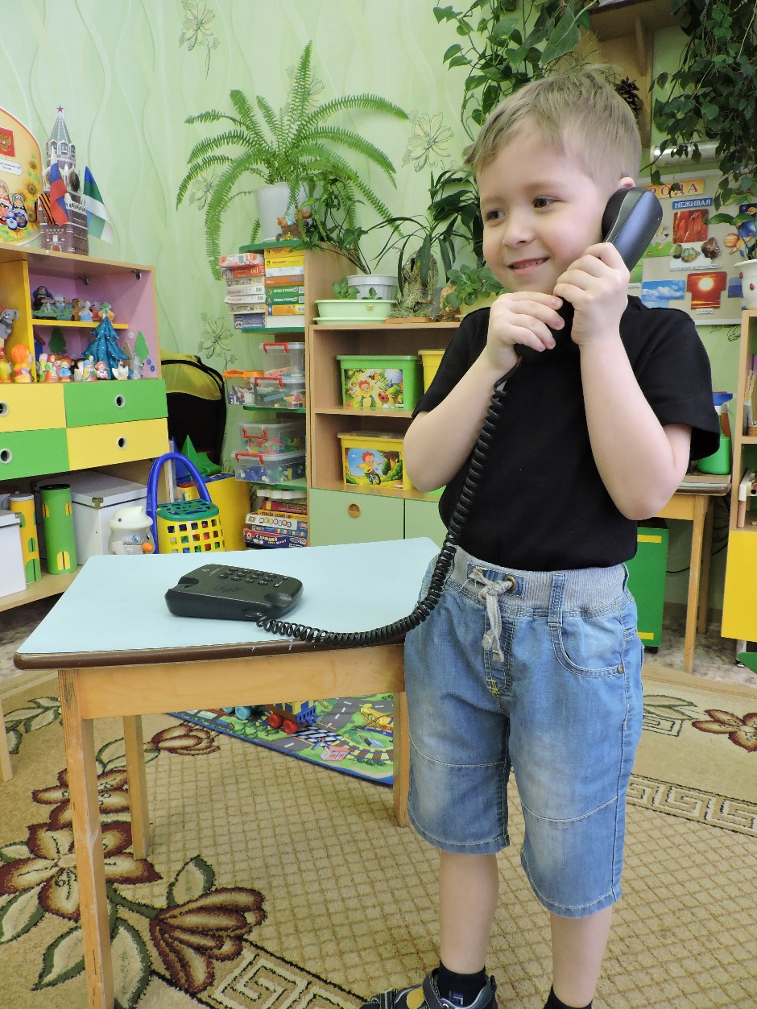
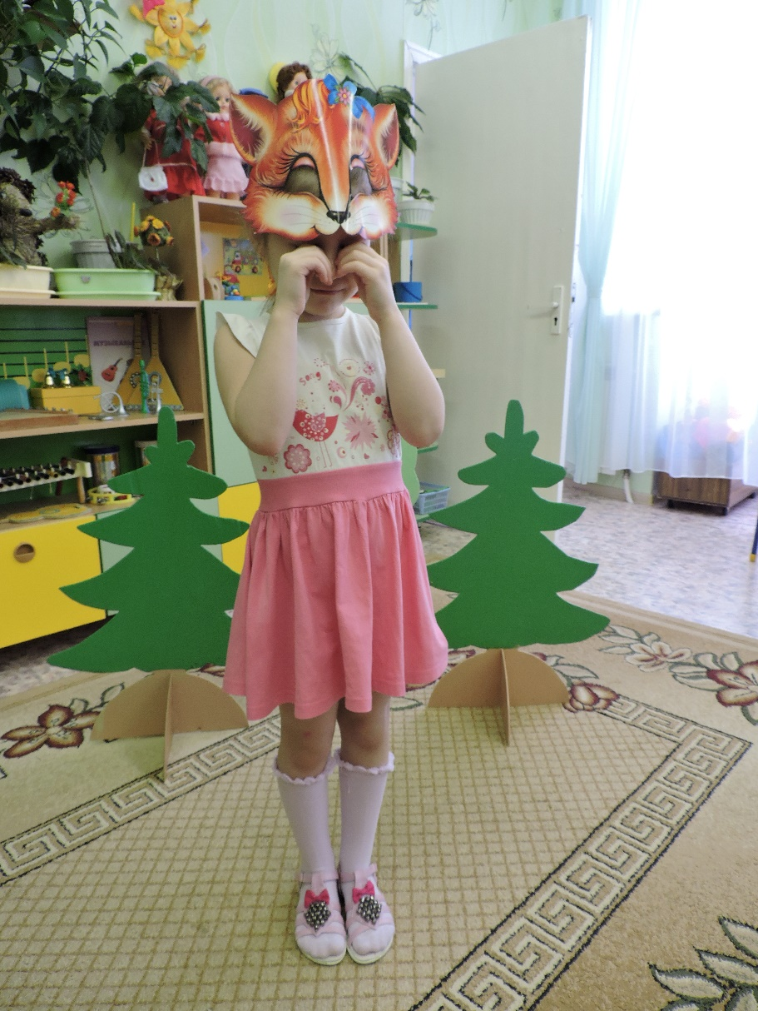


В гостях у сказки С. Маршака «Кошкин дом»
Ребята напоминают правила пожарной безопасности и номер пожарной службы.

Slide 14
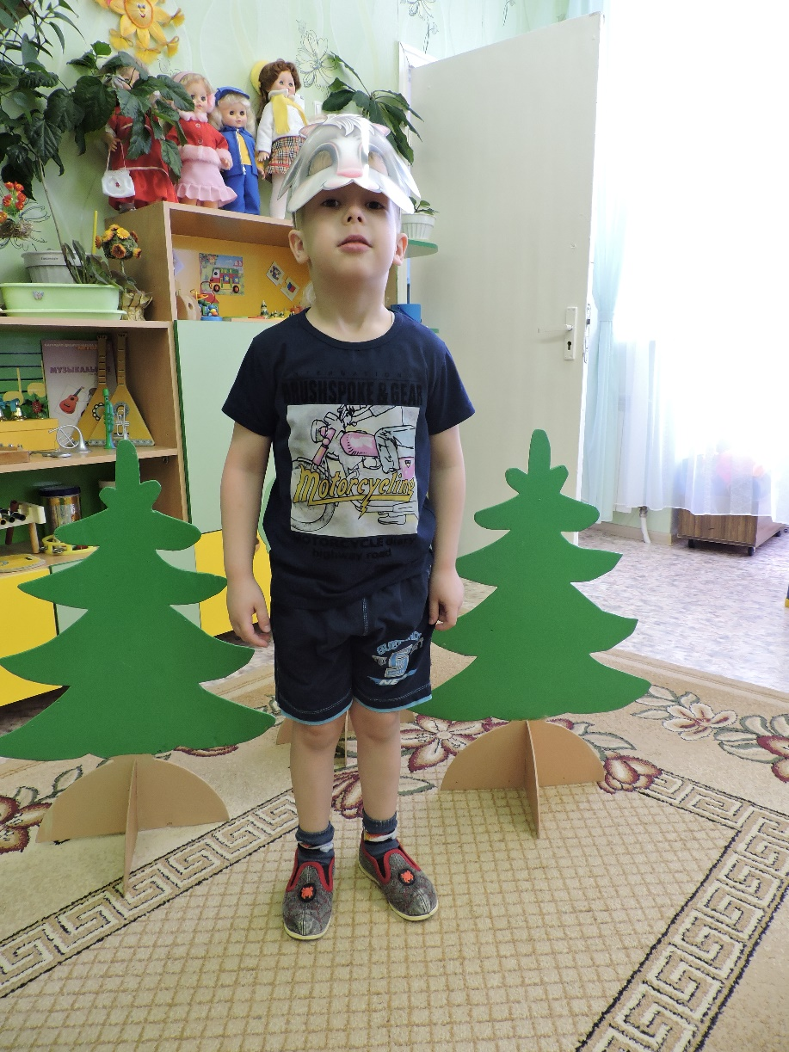
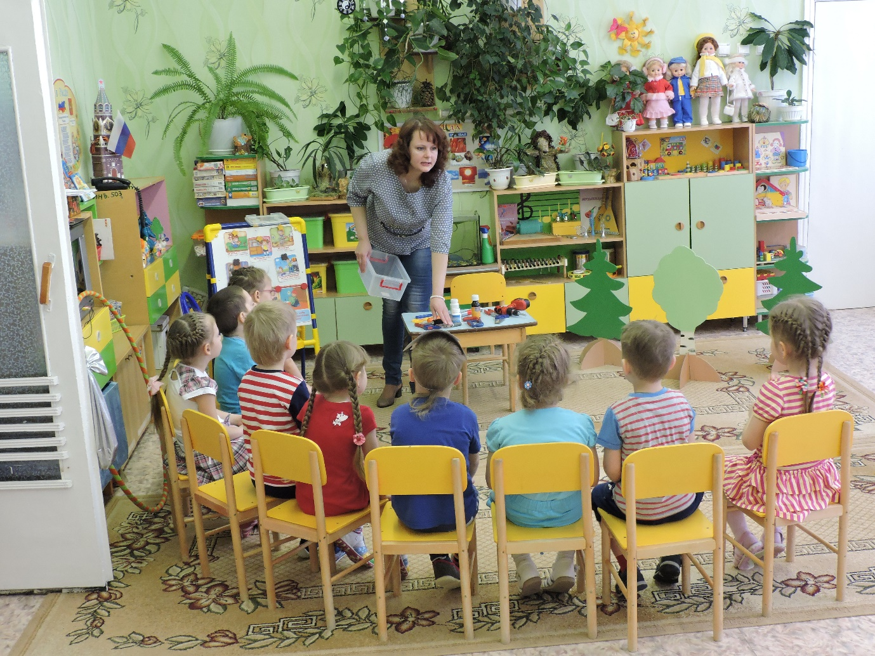
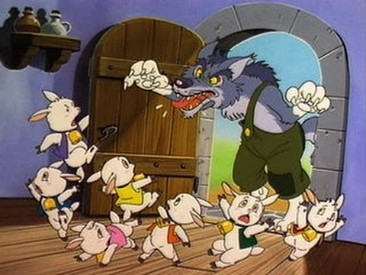
Правила безопасного поведения, когда ты остался один дома для козлёнка из русской народной сказки «Волк и семеро козлят»

Slide 15
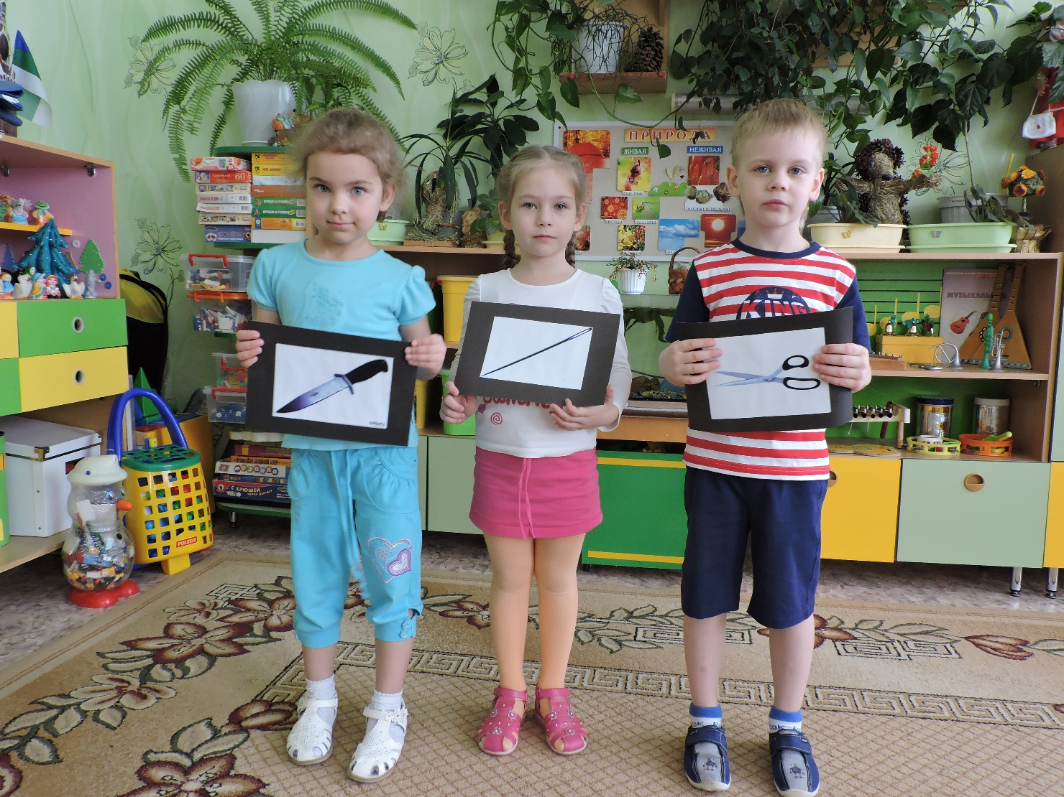
Правила пользования опасными предметами
Дома острые ножи, ты на место положи!
Не раскидывай иголки, убери их все на полку!
Если ножницы достал, убери откуда взял, тогда ни девочки, ни мальчики, не порежут себе пальчики!

Slide 16
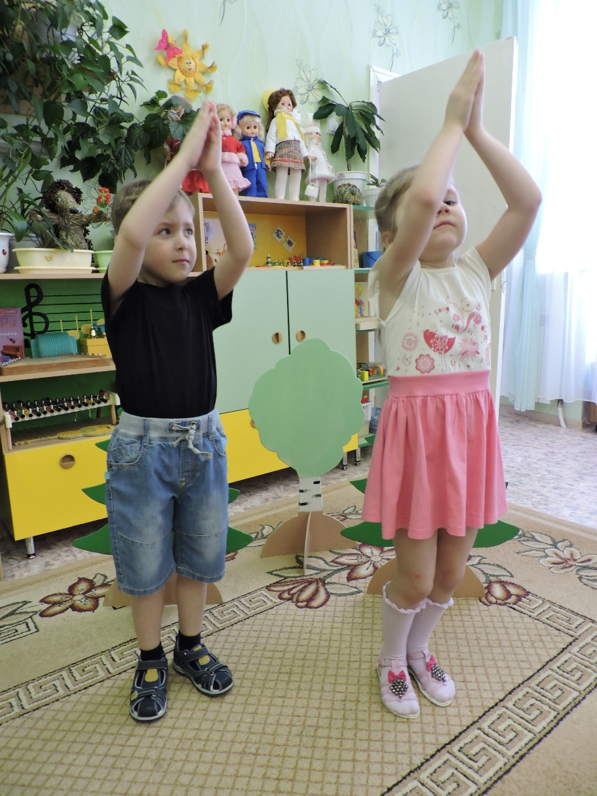
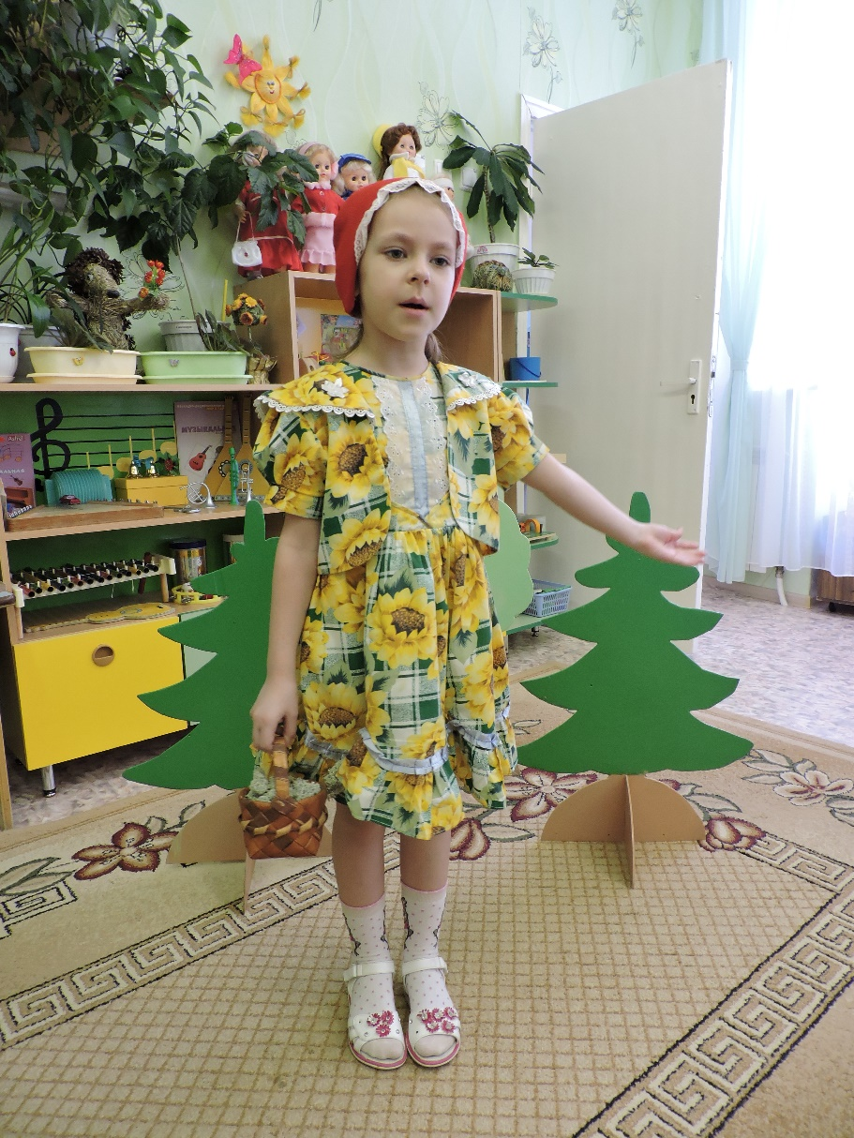

А вот мы оказались в лесу!
Распускаются первые весенние цветы. Вдыхаем свежий воздух леса, слушаем пение птиц.
Нам на пути встречается Красная Шапочка. Она рассказала незнакомцу, где живёт её бабушка и показала самую короткую дорогу к её домику.

Slide 17
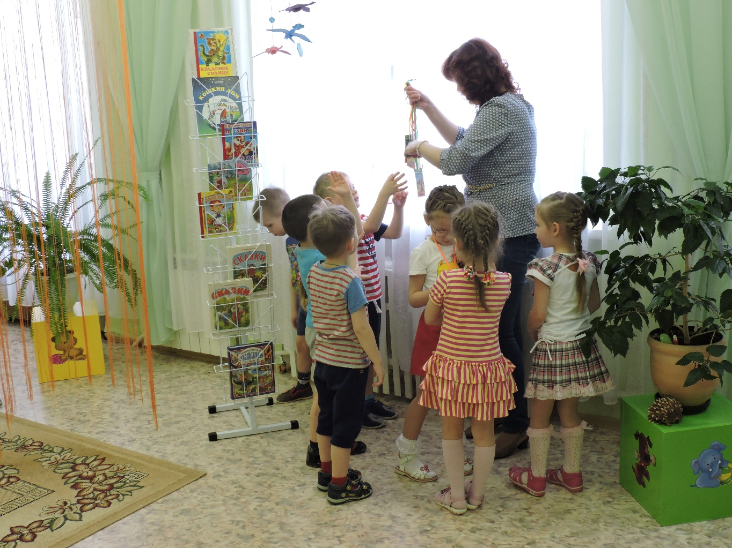
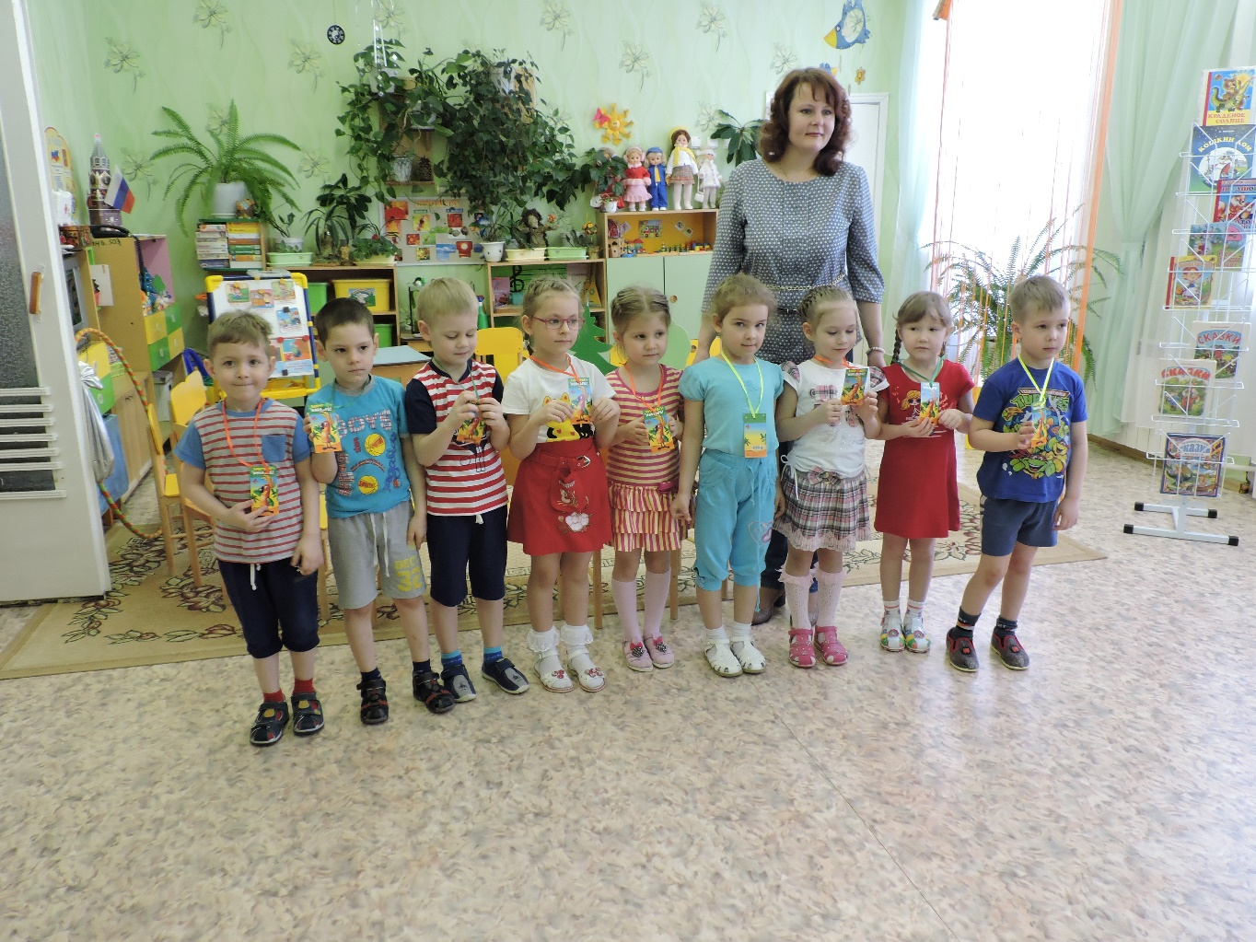

Награда за помощь Фее сказок…

